Slide 1

Thứ ba, ngày 11 tháng 2 năm 2025
Công nghệ

Slide 2
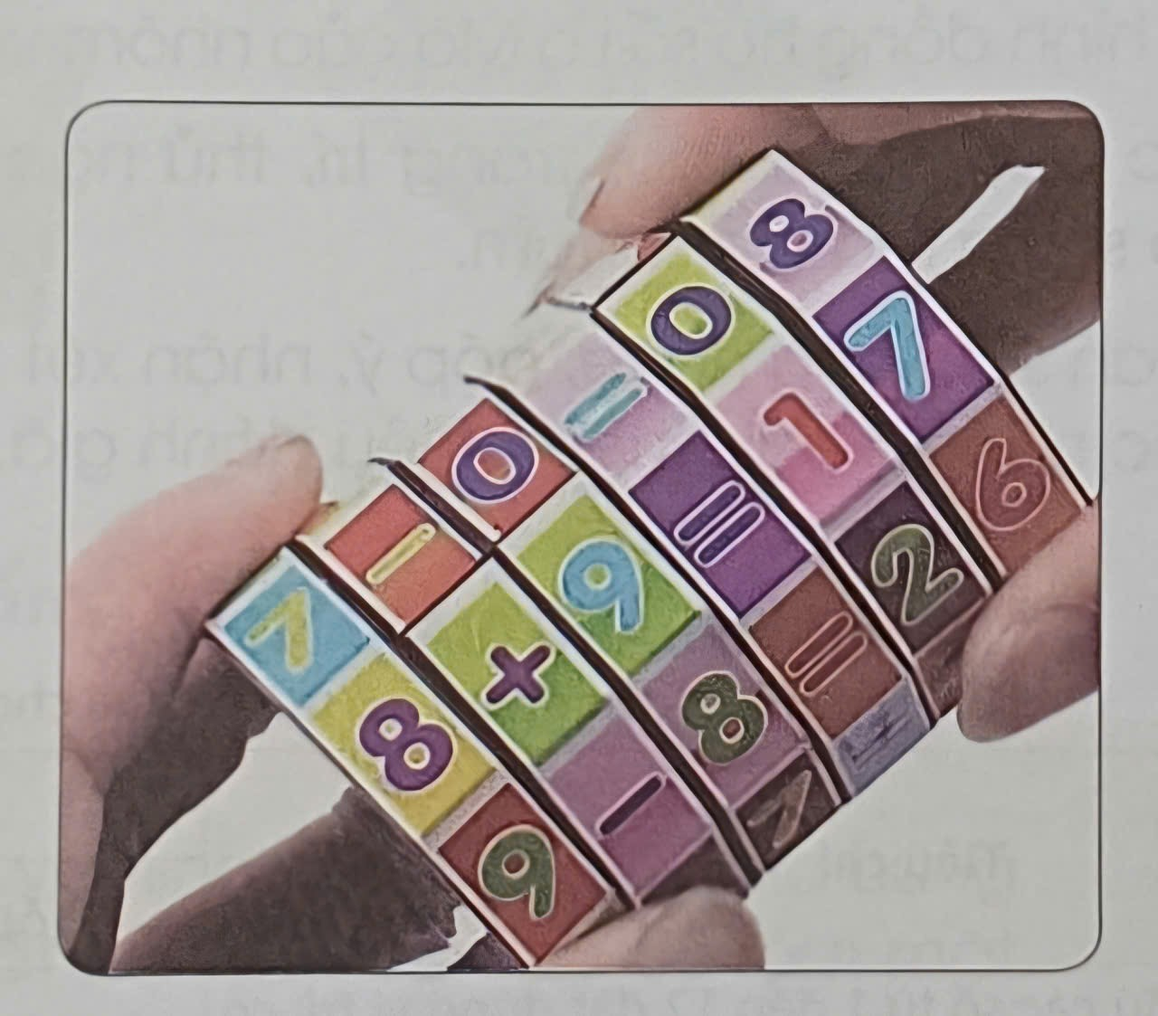

Slide 3
Thứ ba, ngày 24 tháng 12 năm 2024
Tự nhiên và xã hội
Làm đồ dùng học tập

Slide 4



MỞ ĐẦU
1. Em hãy chế tạo một bảng tính xoay với yêu cầu:
+ Bảng tính xoay có thể thiết lập nhiều phép tính như cộng, trừ, nhân, chia;
+ Bảng tính xoay sử dụng vật liệu đơn giản, dễ tìm
+ Bảng tính dễ sử dụng, được trang trí sáng tạo và tính thẩm mỹ cao.

Slide 5
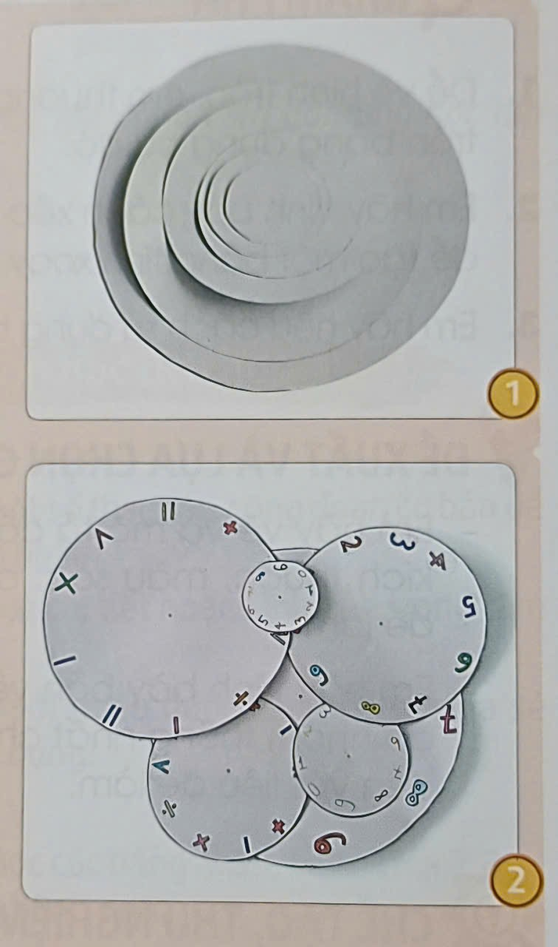
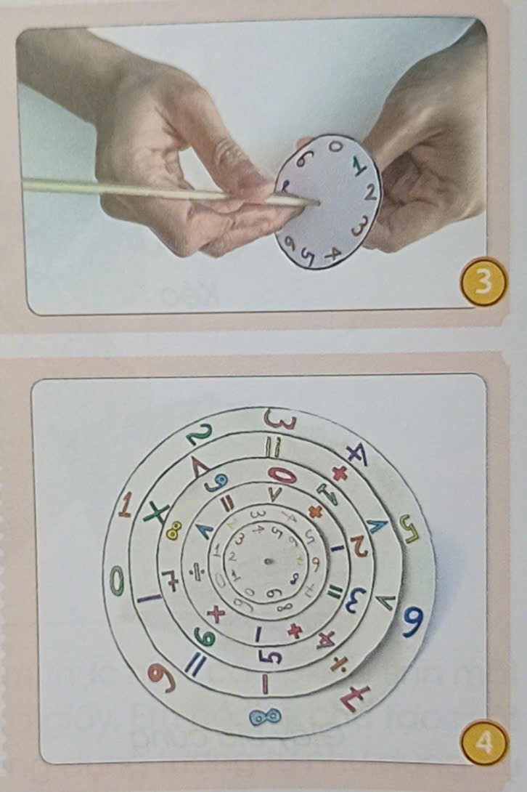

Slide 6
HÌNH THÀNH KIẾN THỨC MỚI
Để vẽ được hình tròn, em thường dùng dụng cụ gì? Em hãy mô tả cách thực hiện.
1.Em hãy trình bày cách xếp chồng các hình tròn có kích thước khác nhau để tạo một bảng tính xoay?
2. Em hãy nêu cách sử dụng bảng tính xoay để tạo ra một phép tính đúng.

Slide 7
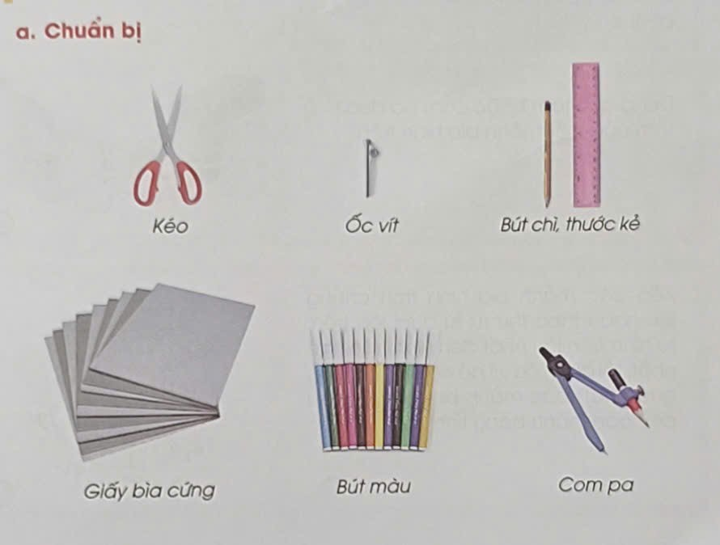

Chuẩn bị

